Slide 1


O Grande Desafio da Educação Superior:
Expansão, Inclusão e Qualidade
ristoff.dilvo@gmail.com
dilvo.ristoff@mec.gov.br
Notes:
1

Slide 2
Visão
Missão Estratégica
Sociedade Emancipada
Nação
Soberana
Nação Inclusiva
Nação
Democrática
2

Slide 3
Questões Centrais
Expansão
Inclusão e
Qualidade

Slide 4
Matrículas por Categoria Administrativa
1991-2013

Slide 5
Evolução das Matrículas na educação a distância

Slide 6
Crescimento da Educação a distância (%)

Slide 7
Ampliação das oportunidades de acesso
1. Prouni - programa de bolsas em que já participaram mais de 1.3 milhões de jovens desfavorecidos; mais de 430 mil estudantes se graduaram; financiado por renúncia fiscal.
2. Reuni - programa de recuperação e de interiorização das universidades federais, públicas e gratuitas, que criou 273 novos campi das universidades públicas federais;
3. FIES: um agressivo programa de financiamento estudantil, com juros altamente subsidiados e com gratuidade para estudantes das carreiras de professor e de médico, atuantes nas redes públicas;
4. SISU: (Sistema de seleção unificada para as universidades públicas e gratuitas, combinado ao sistema de cotas).
5. IFs: Institutos Federais de Ciência, Tecnologia e Educação (foram criados Ifs em todos os cantos do país nos últimos anos)

Slide 8
Matrículas por Categoria Administrativa
1991-2013

Slide 9
Fies + Prouni
Matrículas público-privadas
Ano | FIES Contratos Ativos | PROUNI Bolsas Ativas | Fies + Prouni | Matrículas Setor Privado | % de Matrículas FIES + PROUNI
2010 | 74.700 | 433.706 | 508.406 | 4.736.001 | 11%
2011 | 224.782 | 466.094 | 690.876 | 4.966.374 | 14%
2012 | 591.718 | 490.329 | 1.082.047 | 5.140.312 | 21%
2013 | 1.870.000 | 516.889 | 2.386.889 | 5.373.450 | 44%

Slide 10
Matrículas no Setor Privado/ contratos Fies e Bolsas Prouni
39%
12%

Slide 11
Matrículas no Setor Privado/ contratos Fies e Bolsas Prouni
51%

Slide 12
SISU – Vagas ofertadas
+329%

Slide 13
SISU - Candidatos
+252%

Slide 14
SISU – Comentário 1
Todas as Instituições federais (menos 3) participam do SISU;
A participação está restrita às IES públicas e é voluntária;
Todas as IES utilizam o Enem como referencial básico e seus cursos podem atribuir pesos diferentes para cada uma das 5 provas do Enem;
As IES definem sua política de ação afirmativa, observados os mínimos legais.
Estudantes podem optar por uma de 6 rotas (ampla concorrência, 4 opções de cotas e ação afirmativa própria da IES).

Slide 15
SISU – Comentário 2
Ano após ano, o SISU conquista espaço e o vestibular - pequeno, pago, centrado em um Estado, elitista e com mobilidade restrita aos ricos - passa a ser visto como coisa do passado, sendo substituído por un processo que é grande, nacional, democrático, gratuito, e com oportunidade de mobilidade para todos.

Slide 16
Evolução das IFES e seus Campi por Região
 | IFES |  |  | CÂMPUS
REGIÃO | 2002 | 2014 | % de crescimento | 2002 | 2014 | % de crescimento
NORTE | 8 | 10 | 25% | 24 | 56 | 133%
NORDESTE | 12 | 18 | 50% | 30 | 90 | 200%
SUL | 6 | 11 | 83% | 29 | 63 | 117%
SUDESTE | 15 | 19 | 27% | 46 | 81 | 76%
CENTRO-OESTE | 4 | 5 | 25% | 19 | 31 | 63%
BRASIL | 45 | 63 | 40% | 148 | 321 | 117%

Slide 17
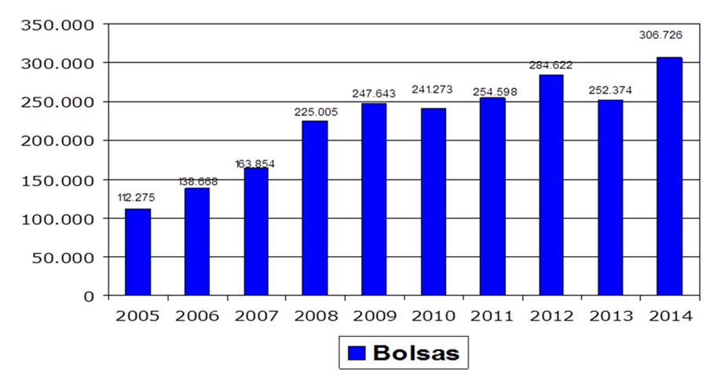
Prouni – Bolsas ofertadas

Slide 18
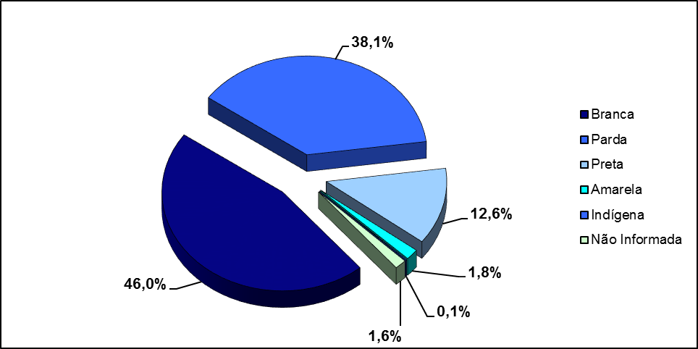
Prouni – a cor dos estudantes

Slide 19
Desempenho dos estudantes no ENADE

Slide 20
Prouni – inclusão + qualidade
Uma análise recente dos dados tem demonstrado que os estudantes PROUNI já são melhores desde o princípio: suas pontuações no ENEM são significativamente mais altas que as dos estudantes não-PROUNI, mostrando que a demanda de um mínimo de 450 pontos traz melhores alunos ao campus.
Em suma: o Prouni contém os dois Ingredientes básicos de uma boa política pública: inclusão com qualidade.

Slide 21
Fies
Programa de Financiamento estudantil
1999 – 2010 – 564.000 contratos
2010-2015 – 2.107.526 contratos

Slide 22
Fies – Cor dos Estudantes

Slide 23
Fies – Idade dos Estudantes

Slide 24
Perfil socioeconômico dos estudantes de graduação
2004-2012

Slide 25
Renda familiar em Odontologia mais de 10 mínimos (%) – nos 3 Ciclos

Slide 26
Renda familiar em Direito mais de 10 mínimos (%) – nos 3 Ciclos

Slide 27
Renda Familiar em Psicologia mais de 10 mínimos (%) – nos 3 Ciclos

Slide 28
Cor em Psicologia
Brancos (%) – 2º e 3º Ciclos

Slide 29
Cor em Medicina
Brancos (%) – 2º e 3º Ciclos

Slide 30
Cor em cursos selecionados
Pretos (%) – 3º ciclo

Slide 31
Pardos no campus 1º, 2º e 3º Ciclos

Slide 32
Pai com Escolaridade Superior (%) em cursos selecionados - 3º ciclo

Slide 33
Pai com Escolaridade Superior (%) em cursos selecionados - 3º ciclo

Slide 34
Pai com Ensino Fundamental ou sem Escolaridade (%) em Cursos Selecionados - 3º ciclo

Slide 35
Onde Estudou no Ensino Médio (%)

Slide 36
Origem na escola pública (%) em cursos selecionados – nos 3 ciclos

Slide 37
Origem escolar dos estudantes
(%) em cursos selecionados - 3º ciclo

Slide 38
Programa de Assistência estudantil (PNAES)

Slide 39
Desafios
Consolidar a política de expansão para chegar a uma democratização efetiva de acesso a estudantes carentes (Prouni, FIES, Sisu, política de cotas e ações afirmativas devem ser mantidas e consolidadas);
Estimular a melhoria das condições de permanência no campus (Consolidar e expandir o PNAES e os demais programas de bolsas em sintonia com as necessidades dos estudantes de graduação, desenvolvendo concomitantemente programas de apoio acadêmico).

Slide 40
Resumindo: Desafios da Educação nos próximos anos
Não abrir mão do sonho de chegarmos o mais rapidamente possível a 33% dos jovens de 18 a 24 anos na Educação Superior;
Consolidar o Sinaes para garantir que as nossas instituições de educação superior possam participar, com qualidade, do presente esforço pelo avanço da arte e da ciência, colocando-as a serviço da melhoria da qualidade da vida de toda a população.

Slide 41
Obrigado!

